Slide 1






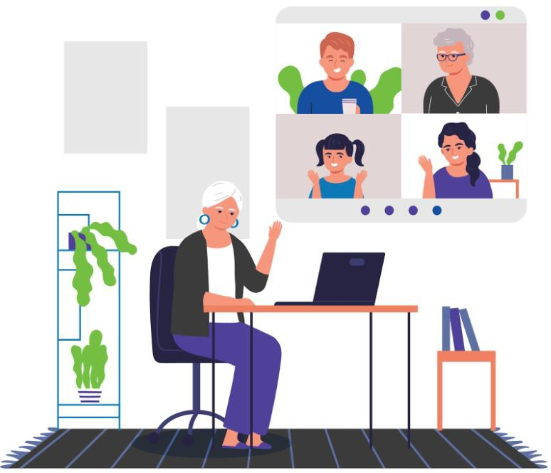
LEGENDS Εγχειρίδιο εργαλείων για τους συντονιστές/τριες
Σεμινάριο κατάρτισης εκπαιδευτών

Slide 2
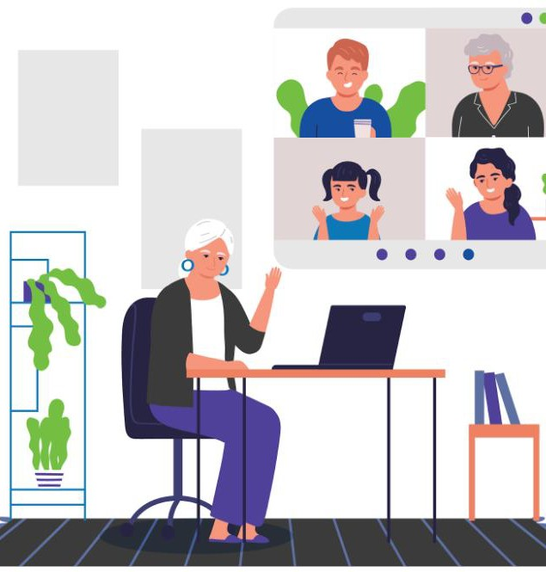
Καλωσόρισμα και πρόγραμμα!
Το σημερινό πρόγραμμα:
0:00–0:10 | Καλωσόρισμα και πρόγραμμα
0:10–0:15 | Αρχικό ερωτηματολόγιο
0:15–0:40 | Ενότητα 1 (25 λ.)
0:40–1:05 | Ενότητα 2 (25 λ.)
1:05–1:30 | Ενότητα 3 (25 λ.)
1:30–1:40 | Μικρό διάλειμμα
1:40–2:05 | Ενότητα 4 (25 λ.)
2:05–2:30 | Ενότητα 5 (25 λ.)
2:30–2:55 | Ενότητα 6 (25 λ.)
2:55–3:00 | Τελικό ερωτηματολόγιο και κλείσιμο
Επισκόπηση του έργου και του εγχειριδίου
Αναλυτική περιγραφή ανά ενότητα
Ερωτήσεις/απαντήσεις και επόμενα βήματα

Slide 3

Τι είναι το έργο LEGENDS?
Το LEGENDS φέρνει σε επαφή ενήλικες μεγαλύτερης ηλικίας και νέους στο πλαίσιο ενός προγράμματος αφήγησης ιστοριών με βάση τον τόπο, το οποίο συνδέει την ψηφιακή παιδεία
με την τοπική πολιτιστική κληρονομιά.
Οι συμμετέχοντες λαμβάνουν μέρος σε τοπικές φωτογραφικές εξορμήσεις, στην ψηφιακή αφήγηση ιστοριών και στη
δημιουργία ενός διαδικτυακού πολιτιστικού χάρτη. Με τη γεφύρωση του χάσματος μεταξύ των ηλικιών και την ενίσχυση των ψηφιακών δεξιοτήτων των ηλικιωμένων, το έργο θα συμβάλει στη διατήρηση της πολιτιστικής κληρονομιάς, στην προώθηση του εθελοντισμού και στη δημιουργία μαθησιακών κοινοτήτων χωρίς αποκλεισμούς.
Το LEGENDS επιθυμεί να υιοθετήσει μια διαγενεακή μαθησιακή προσέγγιση, με έμφαση στην αμοιβαία ανταλλαγή και τον αμοιβαίο σεβασμό μεταξύ των γενεών.

Slide 4
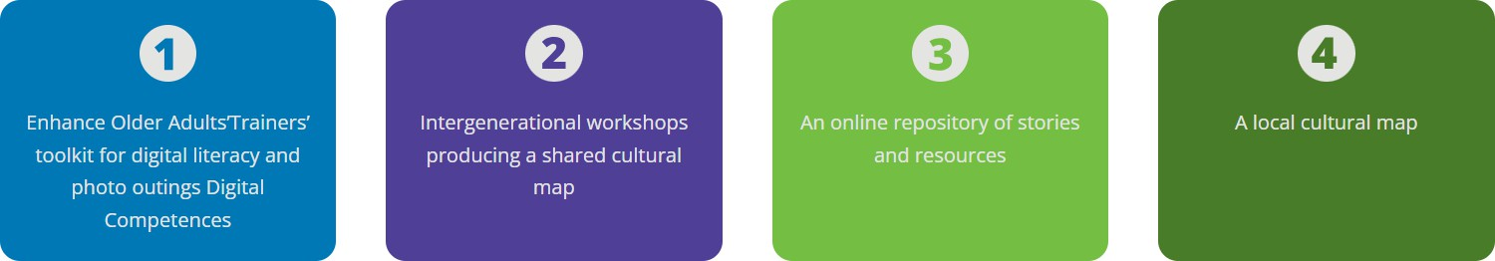
Ποιος είναι ο ρόλος σας στο
LEGENDS?
Μέσω της εξοικείωσής με το Εγχειρίδιο Εργαλείων για Συντονιστές/τριες του προγράμματος LEGENDS, οι συμμετέχοντες αποκτούν πρόσβαση σε ένα ολοκληρωμένο, έτοιμο προς χρήση σύνολο μεθοδολογιών και πόρων, εντελώς δωρεάν, το οποίο έχει σχεδιαστεί για να υποστηρίζει τη διαγενεακή μάθηση και την ψηφιακή αφήγηση ιστοριών σε οποιοδήποτε κοινοτικό πλαίσιο.
Το εγχειρίδιο εργαλείων προσαρμόζεται πλήρως στις τοπικές συνθήκες, καθιστώντας το ένα μοντέλο που μπορεί να αναπαραχθεί και το οποίο οι εκπαιδευτές μπορούν να εφαρμόσουν ανεξάρτητα, να επεκτείνουν και να μοιραστούν μέσα στα δικά τους δίκτυα.
Με λίγα λόγια, η σημερινή προπόνηση δεν είναι απλώς μια μεμονωμένη συνάντηση - είναι το πρώτο βήμα για μια δραστηριότητα που θα διαρκέσει.

Slide 5
Τι είναι το Εγχειρίδιο για συντονιστές/τριες;
Ένα πρακτικό, έτοιμο προς χρήση υλικό που αναπτύχθηκε και δοκιμάστηκε σε όλες τις χώρες-εταίρους του προγράμματος LEGENDS
6 κύριες ενότητες + επιπρόσθετο υλικό
Σχεδιασμένο για να εφαρμόζεται σε τοπικό επίπεδο
Σε ποιους απευθύνεται: εκπαιδευτές/τριες, εκπαιδευτικούς, συντονιστές/τριες, άτομα κοινοτήτων
Πώς εφαρμόζεται: μπορείτε να προσφέρετε τα μαθήματα ξεχωριστά ή ως ολοκληρωμένο
πρόγραμμα
Όλο το υλικό θα είναι ελεύθερο προσβάσιμο στον ιστότοπο του έργου μας: legendsproject.eu

Slide 6
Ώρα για το αρχικό ερωτηματολόγιο!

Slide 7
Ενότητα 1 - Τεχνικές Συντονισμού Διαγενεακών Εργαστηρίων
Γιατί είναι σημαντικό: Η δημιουργία και η διαχείριση διαγενεακών ομάδων επιτρέπει σε όλους να αισθάνονται ενεργό μέρος της εμπειρίας. Μέσα από την αμοιβαία ανταλλαγή, οι νεότεροι και οι μεγαλύτεροι σε ηλικία συμμετέχοντες εμβαθύνουν την κατανόησή τους ο ένας για τον άλλον και δημιουργούν νέους δεσμούς που βασίζονται στον σεβασμό και την εμπιστοσύνη.
Υπο-ενότητες
  Εισαγωγή στη διευκόλυνση σε διαγενεακά περιβάλλοντα
  Διαχείριση της δυναμικής της ομάδας
  Τεχνικές για την εμπλοκή ηλικιωμένων και νέων 1.4 Αντιμετώπιση προκλήσεων σε ομάδες μεικτής ηλικίας
  Δραστηριότητα διευκόλυνσης για τη διαγενεακή εκπαίδευση
  Δραστηριότητα: σχεδιασμός ενός σχεδίου εργαστηρίου χωρίς αποκλεισμούς
  Προσβασιμότητα και πολιτισμική ευαισθησία
Τι θα δούμε:
Εισαγωγή στη διευκόλυνση σε διαγενεακά περιβάλλοντα
Διαχείριση της δυναμικής των ομάδων
Τεχνικές για την ενεργό συμμετοχή ηλικιωμένων και νέων
Αντιμετώπιση προκλήσεων σε ομάδες μεικτής ηλικίας
Προσβασιμότητα και πολιτισμική ευαισθησία

Slide 8
Ενότητα 1 - Δραστηριότητα: “Κρατήστε τις παραδόσεις ζωντανές μέσω διαλόγου και συζήτησης”
Εκτιμώμενη διάρκεια: 90 λ.
Οι συμμετέχοντες εξερευνούν και διαφυλάσσουν τις τοπικές παραδόσεις μέσω του διαγενεακού διαλόγου, αντλώντας στοιχεία από προσωπικές αναμνήσεις, φωτογραφίες και αντικείμενα της καθημερινότητας.
Δημιουργήστε έναν ασφαλή χώρο χωρίς πίεση — η ανταλλαγή αναμνήσεων απαιτεί χρόνο
Ενθαρρύνετε τους συμμετέχοντες να ακούν όσο και να μιλούν
Υπενθυμίστε στους συμμετέχοντες ότι δεν υπάρχουν σωστές ή λάθος ιστορίες
Συμβουλές προς τον/τη συντονιστή/τρια:
Αποφύγετε τις ομάδες που αποτελούνται κυρίως από άτομα μιας ηλικιακής ομάδας — η ισορροπία είναι απαραίτητη για μια ουσιαστική ανταλλαγή απόψεων. Οι ομάδες με πολύ νεαρούς συμμετέχοντες (11–12 ετών) μπορεί να κάνουν τη δυναμική πιο δύσκολη στη διαχείριση.
Δείξτε ευελιξία όσον αφορά το μέγεθος της ομάδας: αν εμφανιστούν περισσότεροι συμμετέχοντες από ό,τι αναμενόταν, χωρίστε τους σε μικρότερες ομάδες αντί να διευρύνετε τις υπάρχουσες

Slide 9
Ενότητα 2 - Ψηφιακή παιδεία για ηλικιωμένους
Γιατί είναι σημαντικό:
Η ανάπτυξη ψηφιακών δεξιοτήτων επιτρέπει στους συμμετέχοντες να
Υποενότητες
  Οδηγίες για τον εκπαιδευτή/τρια
  Δραστηριότητα για το σπάσιμο του πάγου
  Βασικές έννοιες του Διαδικτύου
  Χρήση εφαρμογών επικοινωνίας
  Ψηφιακή ασφάλεια και προστασία της ιδιωτικής ζωής
  Επεξεργασία πληροφοριών στο Διαδίκτυο
  Αναγνώριση μη ασφαλούς περιεχομένου
  Δραστηριότητα κλεισίματος
διαχειρίζονται τις καθημερινές τους δραστηριότητες με μεγαλύτερη αυτονομία. Οι νέοι ενισχύουν την ευαισθητοποίησή τους σε θέματα ψηφιακής ασφάλειας και προστασίας της ιδιωτικής ζωής, ενώ οι ηλικιωμένοι αποκτούν πρακτικές δεξιότητες — και γίνονται πιο σίγουροι, ασφαλείς και ενεργοί χρήστες της τεχνολογίας.
Τι θα δούμε:
Βασικές γνώσεις για το Διαδίκτυο Χρήση εφαρμογών επικοινωνίας
Ψηφιακή ασφάλεια και προστασία της ιδιωτικής ζωής
Επεξεργασία πληροφοριών στο Διαδίκτυο και αναγνώριση ψευδών ειδήσεων Αναγνώριση μη ασφαλούς περιεχομένου (απάτες)

Slide 10
Ενότητα 2 -Δραστηριότητα “Εξερευνήστε ένα μέρος χρησιμοποιώντας το Google Maps”
Εκτιμώμενη διάρκεια: 25 λ.
Οι συμμετέχοντες εφαρμόζουν τις ψηφιακές δεξιότητες που μόλις απέκτησαν εξερευνώντας ένα μέρος που τους ενδιαφέρει προσωπικά, και στη συνέχεια μοιράζονται και συζητούν τις επιλογές τους μεταξύ διαφορετικών γενεών.
Αυτό επιτρέπει επίσης στους συμμετέχοντες να συνδέσουν τις τεχνολογικές δραστηριότητες με το τελικό αποτέλεσμα του έργου: έναν διαδικτυακό πολιτιστικό χάρτη, που δημιουργήθηκε με τη συμμετοχή όλων των γενεών.
Συμβουλές προς τον/τη συντονιστή/τρια:
Κρατήστε το προσωπικό και ατομικό: Το να ζητάμε από τους συμμετέχοντες να βρουν ένα μέρος που τους αρέσει/ αγαπούν, μειώνει τα εμπόδια
Από τις δοκιμές: οι προσωπικές ιστορίες έχουν πολύ καλή απήχηση σε αυτή την ενότητα. Όταν οι εκπαιδευτικοί ή οι
ηλικιωμένοι μοιράζονταν ιστορίες για ψευδείς ειδήσεις στις οποίες είχαν πέσει θύματα ή για ύποπτους συνδέσμους στους οποίους είχαν κάνει κλικ, οι νεαροί συμμετέχοντες έδειχναν αισθητά μεγαλύτερη συμμετοχή — και η όλη συνεδρία είχε
μια πιο ζεστή και ανθρώπινη ατμόσφαιρα. Φροντίστε να αφήσετε χώρο για αυτού του είδους την ανταλλαγή απόψεων.

Slide 11
Ενότητα 3 -Συνεργατική Ψηφιακή Αφήγηση
Υποενότητες
  Ο ρόλος της αφήγησης στην εκπαίδευση ενηλίκων
  Κατανόηση της ψηφιακής αφήγησης
  Η αξία της ψηφιακής αφήγησης: Ευκαιρίες και προκλήσεις
  Αφηγηματική δομή και τεχνικές αφήγησης 3.5. Εργαλεία και πλατφόρμες για την ψηφιακή αφήγηση
  Διαγενεακή ψηφιακή αφήγηση
  Πρακτική εφαρμογή: Συν-δημιουργία προτεινόμενων δραστηριοτήτων
Δραστηριότητα 1: «Ένας τόπος τότε και τώρα» – Αφήγηση με βάση φωτογραφίες
Δραστηριότητα 2: «Ένα αντικείμενο με νόημα» – Μικρή ηχητική ιστορία
Γιατί είναι σημαντικό: Η ψηφιακή αφήγηση προσφέρει στους συμμετέχοντες έναν συγκεκριμένο
τρόπο, χωρίς πίεση, να διατηρήσουν αναμνήσεις που διαφορετικά ίσως να μην καταγραφούν ποτέ. Οι νεότεροι συμμετέχοντες μαθαίνουν να εκτιμούν τις εμπειρίες, ενώ οι μεγαλύτεροι σε ηλικία αποκτούν πραγματική αυτοπεποίθηση χρησιμοποιώντας εργαλεία καταγραφής που κάποτε τους φαίνονταν απρόσιτα.
Τι θα δούμε:
Ο ρόλος της αφήγησης στη μάθηση των ενηλίκων
Τι κάνει τη ψηφιακή αφήγηση να ξεχωρίζει
Εργαλεία και πλατφόρμες (ανάλογα με το επίπεδο άνεσης)
Τι συνεισφέρει κάθε ηλικιακή γενιά στη διαδικασία

Slide 12
Ενότητα 3 -Δύο δραστηριότητες
Δραστηριότητα 1 «Ένας τόπος τότε και τώρα»
(60 λ.) — Ζεύγη διαφορετικών γενεών αποτυπώνουν έναν χώρο
με ιδιαίτερη σημασία: μια πρόσφατη φωτογραφία + ηχητική αφήγηση για το πώς έχει αλλάξει.
Δραστηριότητα 2
«Ένα αντικείμενο με νόημα» (60 λ.) — Ο μεγαλύτερος σε ηλικία συμμετέχων επιλέγει ένα
προσωπικό αντικείμενο και αφηγείται την ιστορία του, ο νεότερος σε ηλικία συμμετέχων ηχογραφεί μια σύντομη ηχητική αφήγηση.
Συμβουλές προς τον/τη συντονιστή/τρια:
Παρουσιάστε τις δραστηριότητες αυτές ως ασκήσεις ακρόασης και όχι ως ασκήσεις τεχνολογίας
Αναθέστε σαφείς ρόλους σε κάθε ζευγάρι (φωτογράφος, υπεύθυνος σημειώσεων, συντονιστής συζήτησης): αυτό διατηρεί την εστίαση και αποτρέπει τους ηλικιωμένους συμμετέχοντες από το να νιώσουν υπερβολική πίεση
Οι ηλικιωμένοι συχνά φέρνουν μαζί τους πολύ περισσότερες φωτογραφίες και αντικείμενα από ό,τι αναμένεται, και η προθυμία τους να μοιραστούν μπορεί εύκολα να ξεπεράσει τον προβλεπόμενο χρόνο. Ενημερώστε εκ των προτέρων τους συμμετέχοντες για το τι πρέπει να φέρουν και αφήστε περιθώρια ευελιξίας για αυτό το είδος πλούσιας συμμετοχής
Πριν από οποιαδήποτε δραστηριότητα με φωτογραφίες ή βίντεο, εξηγήστε τις «επιλογές συμμετοχής» — οι συμμετέχοντες μπορούν να εργάζονται πίσω από την κάμερα, να εμφανίζονται από απόσταση, να χρησιμοποιούν φωτογραφίες αντικειμένων αντί για πρόσωπα ή να θολώνουν το πρόσωπό τους πριν από τη δημοσίευση. Αυτό

Slide 13
Ενότητα 4 -Ανακαλύπτοντας Τοπικές Ιστορίες: Αστικές Αφηγήσεις
Υποενότητες
  Οι πόλεις ως ζωντανές αφηγήσεις
  Θεωρητικά θεμέλια της αστικής αφήγησης
  Γιατί η αστική αφήγηση έχει σημασία: Εξερεύνηση τοπικών χώρων και ιστοριών
  Αστική αφήγηση και διαγενεακή μάθηση
  Τύποι αστικών ιστοριών – Ένα εννοιολογικό πλαίσιο
  Μεθοδολογίες, εργαλεία και προσεγγίσεις
  Χαρτογράφηση και οπτική αφήγηση
  Πρακτική εφαρμογή: Σχεδιασμός μιας δραστηριότητας αστικής αφήγησης
Δραστηριότητα 1: «Δρόμοι που γνωρίζω» – Περίπατος στη γειτονιά με αφήγηση
Δραστηριότητα 2: «Η πόλη μέσα από δύο φακούς» – Συγκριτική φωτογραφική αφήγηση
Γιατί είναι σημαντικό: Η αφήγηση ιστοριών για την πόλη προσφέρει στους συμμετέχοντες έναν
συγκεκριμένο τρόπο να αλληλεπιδράσουν με το περιβάλλον τους, αντί να περιορίζονται απλώς στο να ζουν μέσα σε αυτό. Οι νεότεροι συμμετέχοντες ανακαλύπτουν τα ιστορικά στρώματα που κρύβονται κάτω από τους γνωστούς δρόμους, ενώ οι μεγαλύτεροι σε ηλικία αποκτούν αυτοπεποίθηση καταγράφοντας αναμνήσεις που, αλλιώς, ίσως να μην είχαν καταγραφεί ποτέ.
Τι θα δούμε:
Οι πόλεις ως ζωντανές αφηγήσεις που διαμορφώνονται από τη μνήμη
Βασικές έννοιες: αίσθηση του τόπου, συναισθηματικός δεσμός με τον τόπο, αστική μνήμη
Τύποι αστικών ιστοριών (προσωπικές, κοινοτικές, αρχιτεκτονικές, πολιτισμικές, αισθητηριακές)
Μέθοδοι: χαρτογράφηση ιστοριών, προσεγγίσεις με βάση τους περιπάτους, ενθάρρυνση μέσω φωτογραφιών

Slide 14
Ενότηα 4 -Δραστηριότητες
Δραστηριότητα 1: «Δ ρόμοι που γνωρίζω » (60 λ.) — Τα ζευγάρια περπατούν μέχρι ένα σημαντικό σημείο, το φωτογραφίζουν, ηχογραφούν μια σύντομη αφήγηση και δημιουργούν μια σύντομη οπτική ιστορία.
Δραστηριότητα 2: « Η πόλη μέσα από δύο φακούς » (60 λ.) — Κάθε συμμετέχων αποτυπώνει ανεξάρτητα τη δική του σχέση με έναν κοινό αστικό χώρο· οι δύο οπτικές συνδυάζονται σε μια ιστορία που παρουσιάζεται παράλληλα.
Συμβουλές προς τον/τη συντονιστή/τρια:
Η αντίθεση μεταξύ των απόψεων είναι το ζητούμενο: μην την επιλύετε, συζητήστε την
Αναθέστε σαφείς ρόλους σε κάθε ζευγάρι (φωτογράφος, υπεύθυνος σημειώσεων, συντονιστής συζήτησης) — έτσι η δραστηριότητα παραμένει παραγωγική, ενώ δίνεται σε όλους η ευκαιρία να συνεισφέρουν με νόημα
Πριν από οποιαδήποτε φωτογραφική δραστηριότητα, εξηγήστε τις επιλογές συμμετοχής (βλ. συμβουλή της Ενότητας 3), κάτι που είναι ιδιαίτερα σημαντικό όταν εργάζεστε σε εξωτερικούς δημόσιους χώρους
Όπως και στην Ενότητα 3: οι ηλικιωμένοι ενδέχεται να φέρουν πιο προσωπικό υλικό από το αναμενόμενο. Καθορίστε εκ των προτέρων τις προσδοκίες σχετικά με το τι πρέπει να φέρουν μαζί τους.

Slide 15
Ενότητα 5 - Οργανωμένες διαγενεακές εκδρομές
Υποενότητες
  Γιατί οι διαγενεακές εκδρομές έχουν σημασία
  Συμμετοχή ηλικιωμένων και νέων
  Συνηθισμένες προκλήσεις και παράγοντες που πρέπει να ληφθούν υπόψη
  Πώς να σχεδιάσετε μια καθοδηγούμενη διαγενεακή εκδρομή
  Εργαλεία τεκμηρίωσης
  Παραδείγματα καθοδηγούμενων διαγενεακών εκδρομών
  Προσβασιμότητα και ένταξη
  Ασφάλεια και δεοντολογία
  Τελική δραστηριότητα: Παρουσίαση παραδειγμάτων εκδρομών
Γιατί είναι σημαντικό:
Οι ξεναγήσεις προσφέρουν στους συμμετέχοντες ένα πρακτικό περιβάλλον
χωρίς πίεση, όπου μπορούν να αναπτύξουν ψηφιακές δεξιότητες, να μοιραστούν γνώσεις και να δημιουργήσουν ουσιαστικές σχέσεις. Οι μεγαλύτεροι σε ηλικία συμμετέχοντες αποκτούν αυτοπεποίθηση στη χρήση εργαλείων τεκμηρίωσης, ενώ μοιράζονται πολύτιμες αναμνήσεις· οι νεότεροι συμμετέχοντες αναπτύσσουν υπομονή, ενσυναίσθηση και δεξιότητες συντονισμού, ενώ μαθαίνουν την τοπική ιστορία.
Τι θα δούμε:
Γιατί οι διαγενεακές εκδρομές έχουν σημασία
Η συμμετοχή των ηλικιωμένων και των νέων (προσαρμοσμένες στρατηγικές)
Κοινές προκλήσεις και τρόποι αντιμετώπισής τους
Προσβασιμότητα, ασφάλεια και ηθική
Εργαλεία καταγραφής (φωτογραφική μηχανή, συσκευή εγγραφής φωνής, χάρτες ιστοριών)

Slide 16
Ενότητα 5 – Δραστηριότητα: Οργανωμένη Εκδρομή
Καλωσόρισμα και “σπάσιμο πάγου” (10–15 λ.)
Εξερεύνηση (20–30 λ.) — με οδηγό ερωτήσεις που προκαλούν ενδιαφέρον για τον τόπο
Αφήγηση ιστοριών (30 λ.) — φυσική ανταλλαγή αναμνήσεων μεταξύ των γενεών
Καταγραφή (30–40 λ.) — φωτογραφίες, ηχητικά αρχεία, σημειώσεις σε μικτές ομάδες
Ανατροφοδότηση (15–20 λ.) — Τι έμαθε η κάθε γενιά από την άλλη;
Συμβουλές προς τον/τη συντονιστή/τρια:
Μια επίσκεψη σε ένα τοπικό ιστορικό αρχείο αποτέλεσε μια από τις πιο σημαντικές απρογραμμάτιστες στιγμές — η διαγενεακή ομάδα εξερεύνησε από κοινού ιστορικά έγγραφα και παλιές φωτογραφίες, κάτι που βοήθησε τα μέλη της ομάδας να δεθούν μεταξύ τους με έναν χαλαρό, ανεπίσημο τρόπο. Αξίζει να το λάβετε υπόψη ως προαιρετική προσθήκη.
Το να έχεις έναν συμμετέχοντα που έζησε σημαντικά τοπικά ιστορικά γεγονότα και να μοιραστεί την εμπειρία του από πρώτο χέρι περιγράφηκε ως μια ιδιαίτερα ισχυρή στιγμή — αν έχετε κάποιον τέτοιο στην ομάδα σας, δημιουργήστε το κατάλληλο πλαίσιο για αυτό

Slide 17
Ενότητα 6 – Υλικό για εκπαιδευτές/τριες
Υποενότητες
Εισαγωγική δραστηριότητα: Διορθώστε το σχέδιο του εργαστηρίου!
  Εισαγωγή στους εκπαιδευτικούς πόρους και την τοπική προσαρμογή
  Προσαρμογή υλικού σε πολιτισμικά και γλωσσικά πλαίσια
  Βέλτιστες πρακτικές διευκόλυνσης για διαγενεακές ομάδες
  Ψηφιακά εργαλεία και εκπαιδευτικά βίντεο για εκπαιδευτές
  Δραστηριότητα: Προσαρμογή ενός σχεδίου εργαστηρίου στις τοπικές ανάγκες
  Δραστηριότητα: Δημιουργία ενός πακέτου πόρων για την κοινότητά σας
  Ηθικές και νομικές πτυχές για εκπαιδευτές
Γιατί είναι σημαντικό: Ένα καλά σχεδιασμένο πακέτο εργαλείων και υλικών, μειώνει την πίεση που ασκείται στους εκπαιδευτές να αυτοσχεδιάζουν και καθιστά τη διεξαγωγή των προγραμμάτων πιο συνεπή. Όταν οι πόροι έχουν τοπική σημασία, είναι προσβάσιμοι και διαχειρίζονται με ηθικό τρόπο, οι συμμετέχοντες αισθάνονται ότι αναγνωρίζονται, συνεισφέρουν με αυτοπεποίθηση και δημιουργούν ιστορίες που μπορούν να μοιραστούν με αξιοπρέπεια.
Τι θα δούμε:
Ο εκπαιδευτής ως επιμελητής, μεταφραστής και σχεδιαστής
Προσαρμογή υλικού σε πολιτισμικά και γλωσσικά πλαίσια
Βέλτιστες πρακτικές διευκόλυνσης για διαγενεακές ομάδες
Επιλογή και αξιολόγηση ψηφιακών εργαλείων
Ηθικά και νομικά ζητήματα (συγκατάθεση, προστασία της ιδιωτικής ζωής, προστασία των παιδιών)

Slide 18
Ενότητα 6 – Δραστηριότητες
Δραστηριότητα 1: « Διορθώστε το σχέδιο του εργαστηρίου» (15 λ.) — Οι ομάδες προσαρμόζουν ένα βασικό πρόγραμμα εκδρομής ανάλογα με
τις πραγματικές δυσκολίες που παρουσιάζονται σε θέματα προσβασιμότητας, γλώσσας και ιδιωτικότητας.
Δραστηριότητα 2: « Προσαρμογή ενός σχεδίου εργαστηρίου στις τοπικές ανάγκες» (45 λ.) — Οι ομάδες ανασχεδιάζουν μια υπάρχουσα
δραστηριότητα του προγράμματος LEGENDS για μια πραγματική τοπική ομάδα.
Δραστηριότητα 3: « Δημιουργία ενός πακέτου εργαλείων για την κοινότητά σας » (45 λ.) — Οι ομάδες καταγράφουν τους τοπικούς συνεργάτες,
τους χώρους, τα ψηφιακά εργαλεία και τις επαφές που τηρούν δεοντολογικά πρότυπα σε ένα επαληθευμένο σύνολο εργαλείων.
Συμβουλές προς τον/τη συντονιστή/τρια:
Οι συμβουλές για το πιλοτικό πρόγραμμα από όλες τις προηγούμενες ενότητες είναι επίσης διαθέσιμες εδώ: εντάξτε τις στη συζήτηση ως πραγματικά παραδείγματα του πώς εφαρμόζεται στην πράξη η προσαρμογή — η ανάθεση ρόλων, οι επιλογές ορατότητας, η διαχείριση απροσδόκητου υλικού, η ισορροπία στην ομάδα και οι επισκέψεις σε αρχεία είναι όλα συγκεκριμένα παραδείγματα στα οποία μπορούν να βασιστούν οι εκπαιδευτές.
Υπενθυμίστε στους εκπαιδευτές ότι αυτές οι βέλτιστες πρακτικές δεν προήλθαν από κάποιο εγχειρίδιο — προήλθαν από την πράξη. Ενθαρρύνετετους συμμετέχοντες να καταγράψουν τις δικές τους προσαρμογές για μελλοντικές εκδόσεις του εργαλείου.

Slide 19
Ώρα για το τελικό ερωτηματολόγιο!

Slide 20
Ευχαριστούμε για τη συμμετοχή σας!
Μείνετε συντονισμένοι με το έργο στην ιστοσελίδα εδώ: legendsproject.eu

